Slide 1

EMPRESA DE ALIMENTOS
SITIO WEB

Slide 2
LA EMPRESA QUIERE POSICIONARSE EN EL MERCADO, Y REALIZAR VENTAS DIGITALES.

Slide 4
01
REQUERIMIENTOS
DE LA EMPRESA

Slide 5
PAGINA WEB DINAMICA INFORMATIVA
PLATAFORMA DE RED DE CONTACTOS
CARRO DE COMPRAS BASICO
.. A FUTURO PLATAFORMA DE VENTA
Necesitan tener un sitio web para mostrar sus productos, que son mas de 15.Y fabrican mas. Debe añadirse dinámicamente desde un panel de administrador.
EL CLIENTE PUEDE ELEGIR LOS PRODUCTOS QUE DESEA COMPRAR, REGISTRA SUS DATOS Y LO REENVIA CON UN DISTRIBUIDOR PARA QUE ESTE LE GESTIONE LA COMPRA.
SE USARA A DISTRIBUIDORES O VENDEDORES VIRTUALES, PARA POTENCIAR LA MARCA Y ELLOS MISMOS VENDAN E INVITEN NUEVAS PERSONAS.
MOSTRAR CUANTOS PRODUCTOS HAY DISPONIBLES A LA VENTA, Y USAR COMO PLATAFORMA DE REFERIDOS

Slide 6
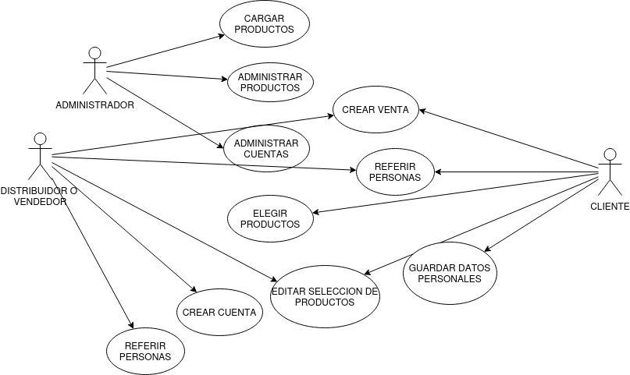
DIAGRAMA DE CASOS DE USO

Slide 7
Dolor Sit
Lorem & Ipsum
BACKEND
FRONTEND
BASE DE DATOS
FLASK,
PYTHON3
HTML, CSS JAVASCIPT
POSGRESQL

Slide 8
GRACIAS

